Slide 1
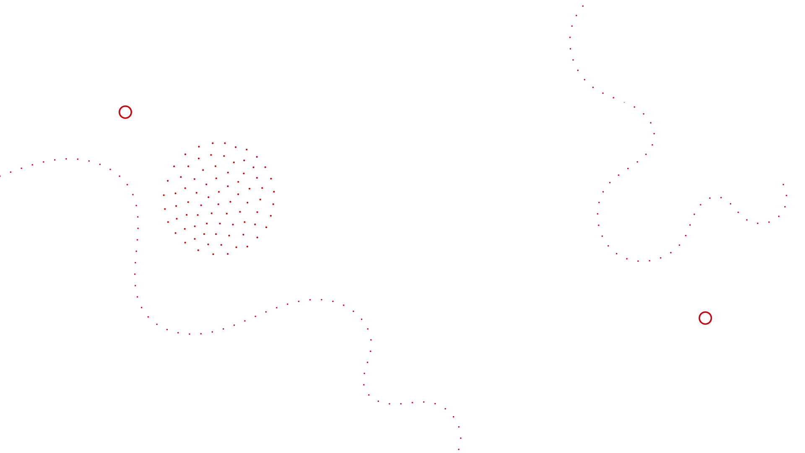
CURSO DE DESARROLLO WEB

Slide 2



JoseMa Esparza
Estudiante del ITM
Junior Developer
Everlong student
Miembro de la IEEE – Computer Society
Trayectoria
Experiencia
5 años en Diseño
2 años en Frontend
4 meses Fullstack

Slide 3

Tecnologías
Frontend
HTML
SASS
JavaScript
React.js
Backend
Webpack
Express.js
Node.js
PostgreSQL
Sequelize
Nodemailer
Passport.js

Slide 4
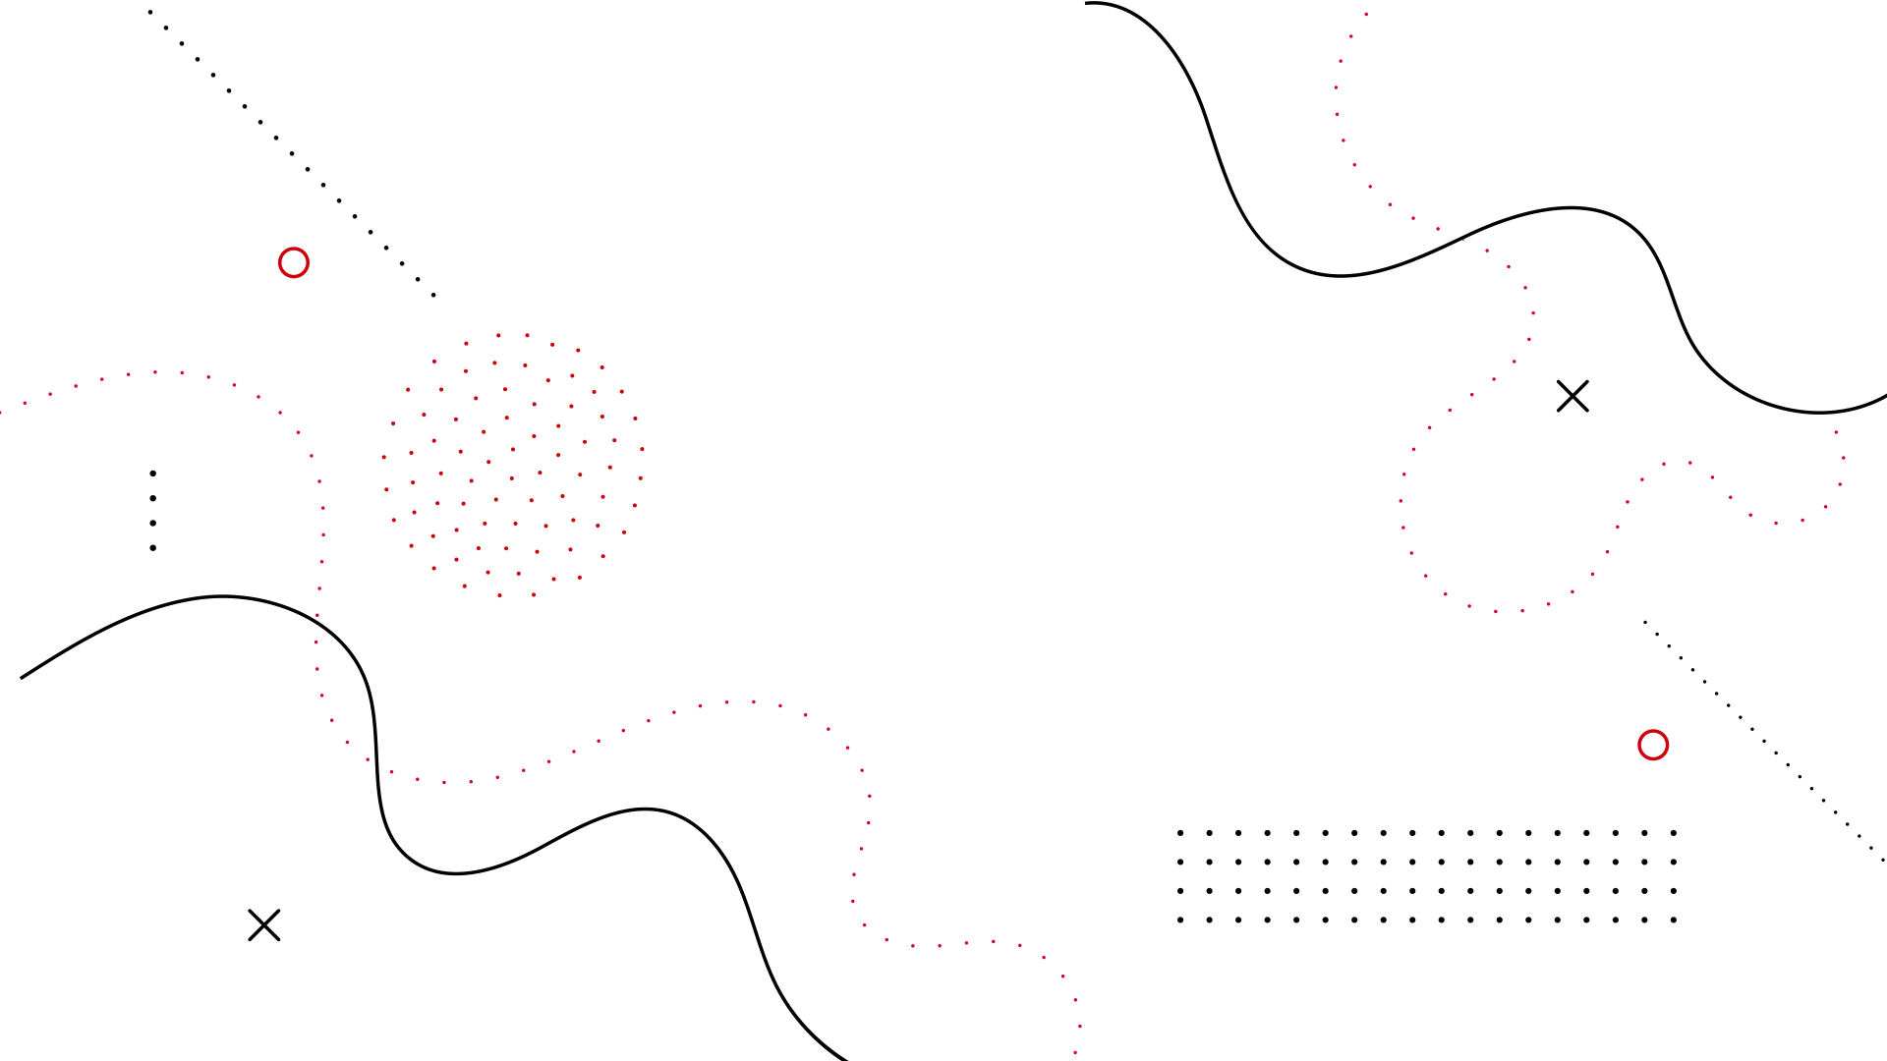
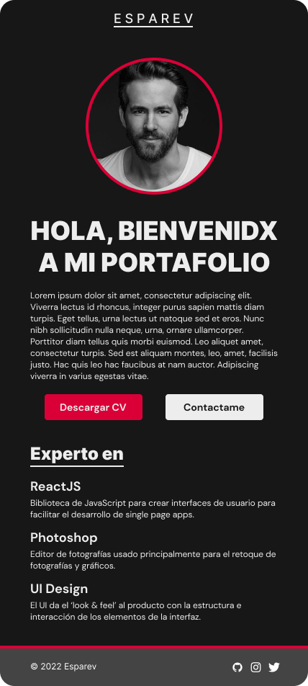
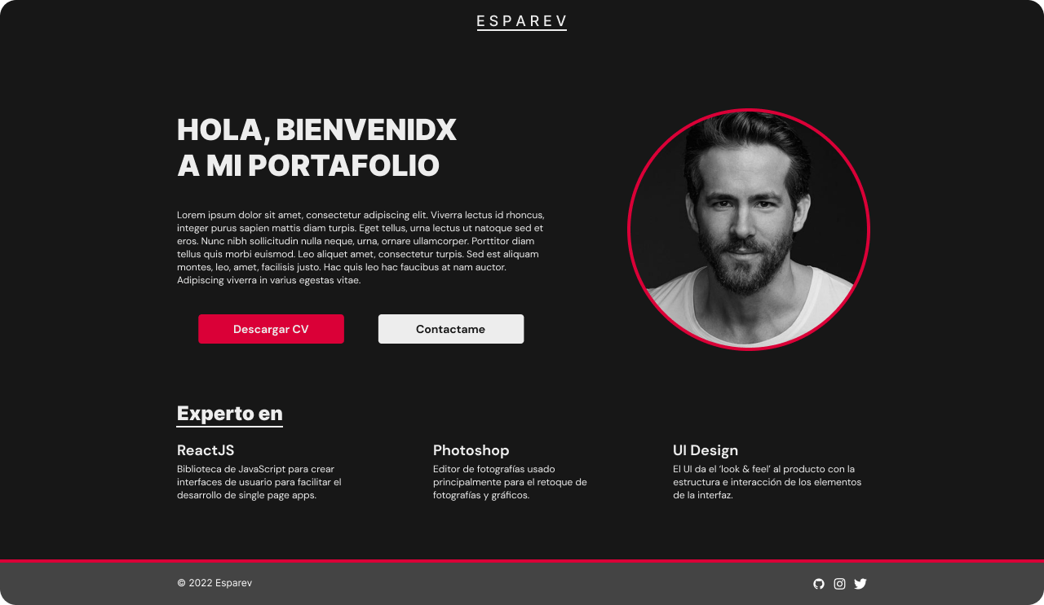
PROYECTO DEL CURSO

Slide 5
PERFILES DE UN
WEB DEV

Slide 6




FRONTEND

Slide 7



CSS FRAMEWORKS

Slide 8



FRAMEWORKS Y LIBRERIAS

Slide 9



PREPROCESADORES CSS

Slide 10


COMPILADOR/EMPAQUETADOR

Slide 11







BACKEND

Slide 12






FRAMEWORKS BACKEND

Slide 13




INFRAESTRUCTURA

Slide 14



BASES DE DATOS

Slide 15



















FULLSTACK

Slide 16
PÁGINAS PÁGINAS
ESTÁTICAS VS DINÁMICAS

Slide 17


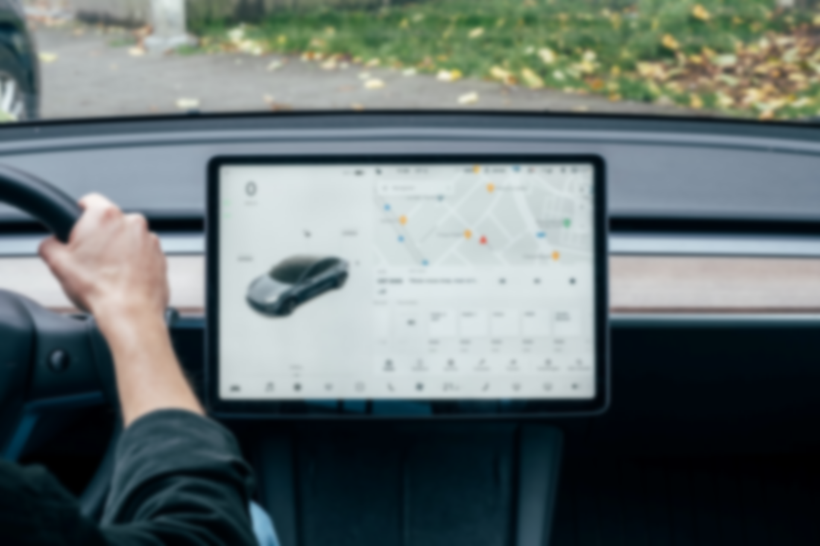
MUNDO DE POSIBILIDADES

Slide 18

MUNDO DE POSIBILIDADES
Notes:
Website

Slide 19

MUNDO DE POSIBILIDADES
Notes:
PWAs

Slide 20
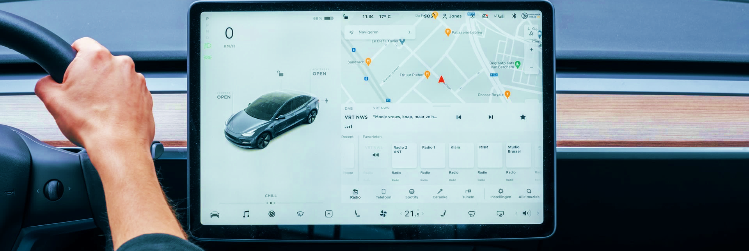
MUNDO DE POSIBILIDADES
Notes:
Interfaces, dragón by spaceX

Slide 21
RESPONSIVE
DESIGN
01

Slide 22
no es una TENDENCIA
01

Slide 23
Más del 50% del tráfico en Internet proviene de los móviles
01

Slide 24
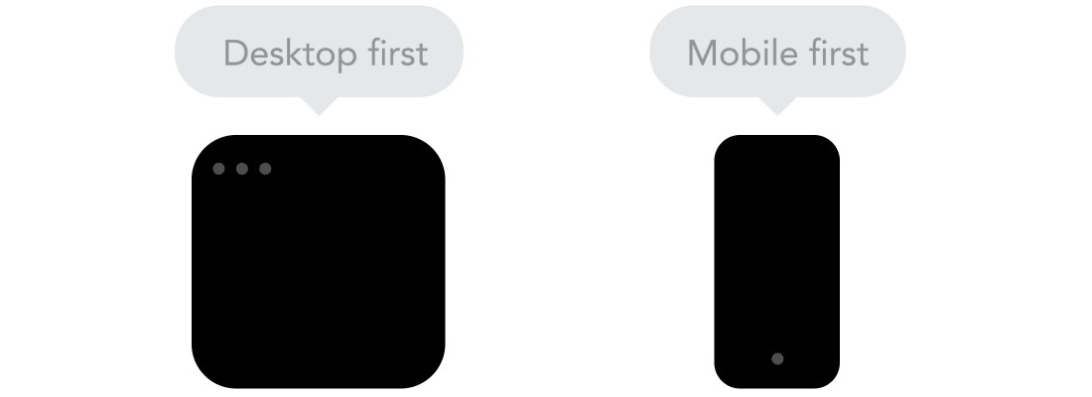
Diseño Mobile First
01
BUENA PRACTICA
BUENA PRACTICA

Slide 25
S E O
01
Search
Engine
Optimization
(Optimización para motores de búsqueda)

Slide 26
01
IDE

Slide 27


VS CODE
01

Slide 28
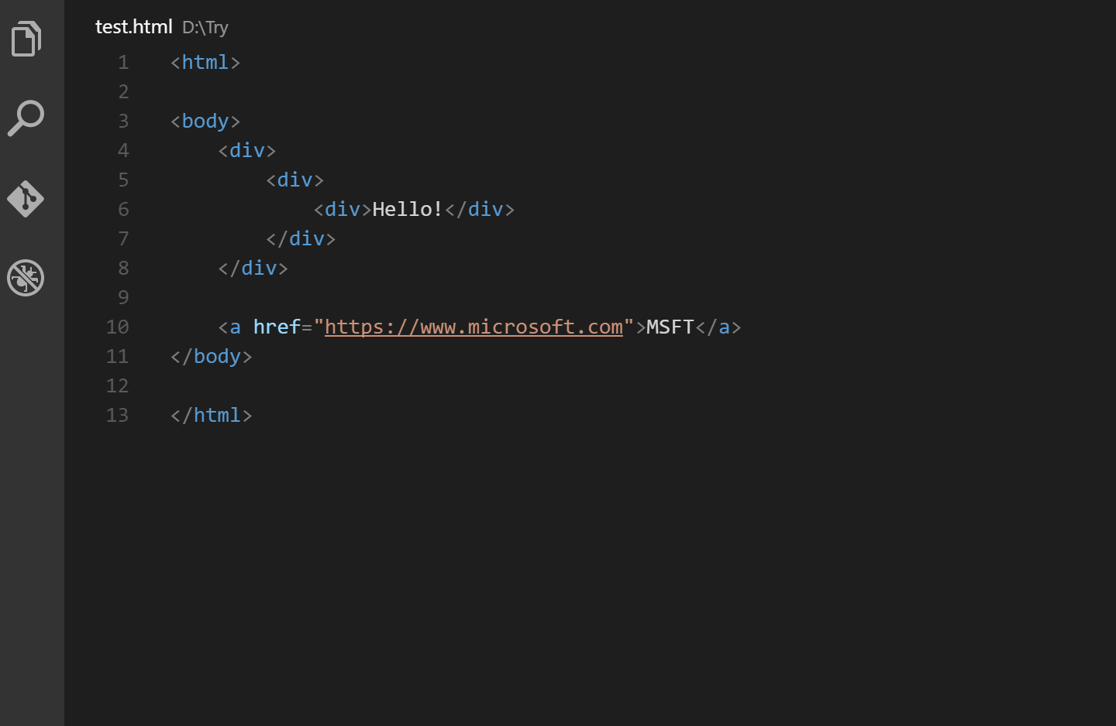
Plugins | Auto Rename Tag - Jun Han
01

Slide 29
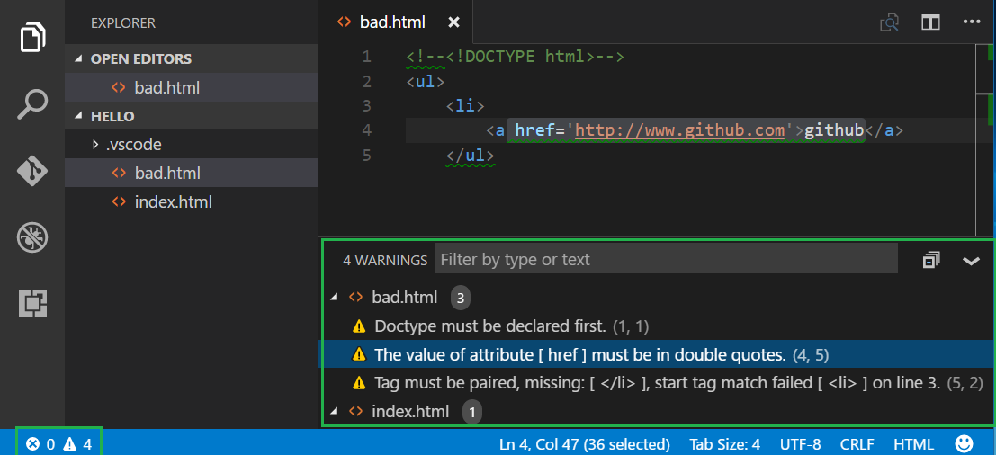
Plugins | HTMLHint - Mike Kaufman
01

Slide 30
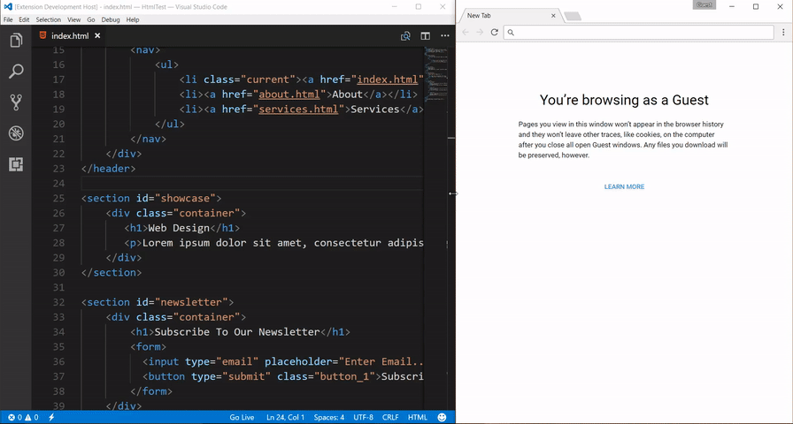
Plugins | Live Server - Ritwick Dey
01

Slide 31
HTML
02

Slide 32
Anatomía de una PÁGINA WEB
02

Slide 33
02

Slide 34
Header

Slide 35
Header
Contenido Principal

Slide 36
Header
Seccion 01

Slide 37
Header
Seccion 01
Seccion 02

Slide 38
Header
Seccion 01
Seccion 02
Footer

Slide 39
02
Seccion 01 - 01
Seccion 01 - 02

Slide 40
02
Seccion 02 - 01
Seccion 02 - 02
Seccion 02 - 03

Slide 41
02
Seccion 03-01
Seccion 03-02

Slide 42
Etiquetas CONTENEDORAS Y DE CONTENIDO
02

Slide 43
LA vulnerabilidad DE LA ETIQUETA <a></a>
02

Slide 44
LA VULNERABILIDAD
02
target=“_blank”

Slide 45
CASO CURIOSO
02
La página que estamos enlazando obtiene acceso parcial a la página enlazada vía el Object window.opener

Slide 46
CASO CURIOSO
02
La pestaña recién abierta puede cambiar el window.opener.location a una página de phishing

Slide 47
EJEMPLO DE ATAQUE
02
Creamos una página “viral” falsa, y lo compartimos en Facebook (el cual es conocido por abrir links vía _blank)
Creamos una página de phishing en http://fake/facebook.com/page.html, por ejemplo.
Agregamos este código a nuestra página “viral” window.opener.location=‘http://fake/facebook.com/page.html’

Slide 48
CÓMO SOLUCIONARLO
02
Agregar el siguiente atributo:
rel=“noopener noreferrer”

Slide 49

index.html y su estructura básica: <head></head>
02
Notes:
Ejercicio 1

Slide 50
EJERCICIO #1
02

Slide 51
index.html y su estructura básica: <body></body>
02
Notes:
Ejercicio 2

Slide 52
EJERCICIO #2
02

Slide 53
Anatomia de una Etiqueta HTML
02

Slide 54
<a href=“https://esparev.com”>esparev.com</a>
02
Etiqueta de apertura
Nombre del atributo
Valor del atributo
Etiqueta
de cierre
Atributo
Contenido
Elemento

Slide 55
ETIQUETAS
MULTIMEDIA
03

Slide 56
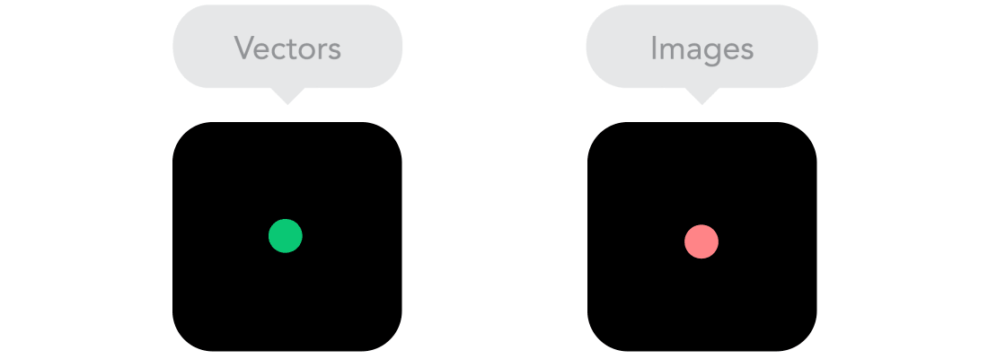
TIPOS DE IMÁGENES
03
.ai
.png
.svg
.jpg
.eps
.gif

Slide 57
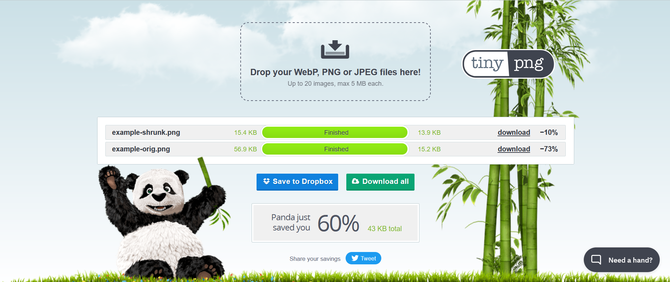
OPTIMIZACION DE IMÁGENES
03

Slide 58

ETIQUETAS PARA IMÁGENES
03
BUENA PRACTICA
<figure>
<img />
<figcaption></figcaption>
</figure>

Slide 59
ETIQUETA DE VIDEO
03
<video>
<source />
</video>

Slide 60
FORMULARIOS
04

Slide 61
ETIQUETA FORM E INPUT
04
<form>
<input />
</form>

Slide 62
TIPOS DE INPUT
04
…
<input type=“text” />
<input type=“email” />
<input type=“password” />
<input type=“number” />
…

Slide 63
PREPARAOS PARA
CSS

Slide 64
CSS I
05

Slide 65
Anatomia de una Regla CSS
05

Slide 66
p { color: red;
05
Selector
}
Propiedad
Valor de la
propiedad
Declaración

Slide 67
¿CÓMO USAMOS CSS? I: Estilos
05

Slide 68
Archivo EXTERNO
05
BUENA PRACTICA
<head>
<link
rel="stylesheet"
href="./style.css“
/>
</head>
Notes:
Reto 1

Slide 69
embebido EN HTML
05
MALA PRACTICA!!!
<a style="color: white" >
Contenido XYZ
</a>
Notes:
Reto 1

Slide 70
ETIQUETA HEAD
05
? PRACTICA
<head>
<style>
body {
background-color: black;
}
</style>
</head>
Notes:
Reto 1

Slide 71
05
RETO #1

Slide 72
¿CÓMO USAMOS CSS? II: Selectores
05

Slide 73
05
ID
Etiqueta
Clase

Slide 74
SELECTOR ✖ ETIQUETA
05
HTML
CSS
<div>
…
</div>
div {
…
}
Notes:
Reto 2

Slide 75
SELECTOR ✖ ID
05
HTML
CSS
<div id=“name”>
…
</div>
#name {
…
}
Notes:
Reto 2

Slide 76
SELECTOR ✖ CLASE
05
HTML
CSS
<div
class=“name”>
…
</div>
.name {
…
}
Notes:
Reto 2

Slide 77
05
RETO #2

Slide 78
DIFERENCIAS
05
¿ID es mejor?
¿Cuál elijo?
¡¿Por qué hay varios?!
¿Cuál es mejor?
¿Por qué el de clase?
¿Uso todos?

Slide 79
Importancia de identificar por CLASES o IDs en vez de selectores
05

Slide 80
ESPECIFICIDAD EN SELECTORES
05

Slide 81
REGLA DE CSS
05
#id
.clase & :pseudo-clase
Etiqueta & pseudo-elementos
*Universal
Notes:
Reto 1

Slide 82
ORDEN DE DECLARACION
05
Importancia!
Especificidad
Orden de las fuentes
Notes:
Reto 1

Slide 83
IMPORTANCIA
05
Declaraciones importantes (utilizar el !important)
Declaraciones normales (nuestro.css)
Hoja de estilos de agente de usuario (estilos del navegador)
Notes:
Reto 1

Slide 84
ESPECIFICIDAD
05
SELECTORES | ESPECIFICIDAD | OBSERVACION
!important | (1, 0, 0, 0, 0) | EVITAR
Inline styles | (0, 1, 0, 0, 0) | EVITAR
#id | (0, 0, 1, 0, 0) | MEJOR EVITAR
.class | (0, 0, 0, 1, 0) | BUENO
etiqueta | (0, 0, 0, 0, 1) | BUENO
!importante es una MALA PRACTICA
Notes:
Reto 1

Slide 85
ORDEN DE LAS FUENTES
05
En nuestros estilos, las declaraciones al final del documento anularan a las que sucedan antes en caso de conflicto.
Notes:
Reto 1

Slide 86
CSS II
06

Slide 87
BEM
06

Slide 88
Block Element Modifier Bloque Elemento Modificador
06

Slide 89
BLOCK
06
Entidad independiente que es significativa por si misma.
Ejemplos:
header, contenedor, menu, checkbox, input
Notes:
Reto 2

Slide 90
HEADER CON BEM (Block)
06
header
Notes:
Reto 2

Slide 91
ELEMENT
06
Una parte del Block que no tiene significado independiente y esta semánticamente atado a su Block.
Ejemplos:
menu item, list item, checkbox caption, header title
Notes:
Reto 2

Slide 92
HEADER CON BEM (Element)
06
header__title
Notes:
Reto 2

Slide 93
MODIFIER
06
Una bandera en un Block o en un Element. Úsalos para cambiar la apariencia o el comportamiento.
Ejemplos:
disabled, highlighted, checked, fixed, size big, color yellow
Notes:
Reto 2

Slide 94
HEADER CON BEM (Modifier)
06
header__title--bold
Notes:
Reto 2

Slide 95
PSEUDO CLASES Y ELEMENTOS
06

Slide 96
MODELO DE CAJA
06

Slide 97
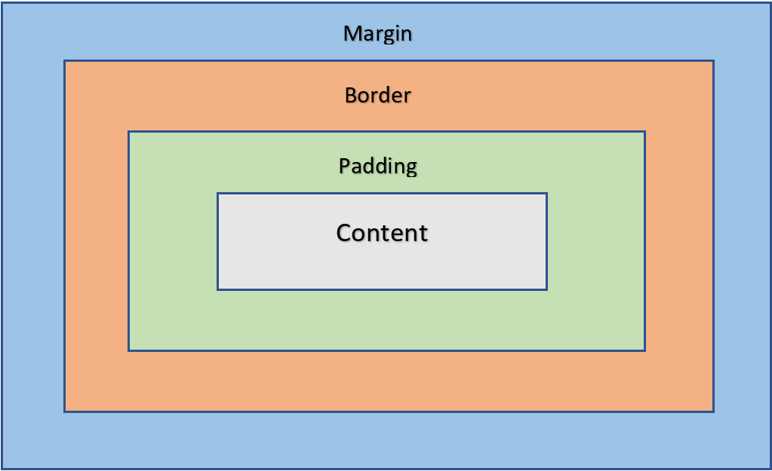
MODELO DE CAJA
06
Notes:
Reto 2

Slide 98
MEDIDAS
06

Slide 99
MEDIDAS ABSOLUTAS
06
Son medidas que no cambiaran sin importar el tamaño de la pantalla del dispositivo, ejemplo:
px (pixeles)
mm (milímetros)
cm (centímetros)
in (inches/pulgadas)
Notes:
Reto 2

Slide 100
MEDIDAS RELATIVAS
06
Aquellas medidas que cambiaran dependiendo del tamaño del dispositivo, por ejemplo:
% (porcentaje)
em (elemento)
rem (em raíz)
vh (viewport height)
Notes:
Reto 2

Slide 101
MEDIDAS em
06
MEJOR EVITAR
Em es un acrónimo de elemento y lo que hace es que toma el tamaño de fuente de su padre directo. Si un párrafo está encerrado en un div que tiene un tamaño fuente de 16px, entonces:
1em → 16px
2em → 32px
Notes:
Reto 2

Slide 102
MEDIDAS REm
06
MEJOR EVITAR
Em es un acrónimo de elemento y lo que hace es que toma el tamaño de fuente de su padre directo. Si un párrafo está encerrado en un div que tiene un tamaño fuente de 16px, entonces:
1em → 16px
2em → 32px
Notes:
Reto 2

Slide 103
max/min width
06

Slide 104
DISPLAY
06

Slide 105
VARIABLES
06

Slide 106
Web Fonts
06

Slide 107
MEDIA QUERIES
06

Slide 108

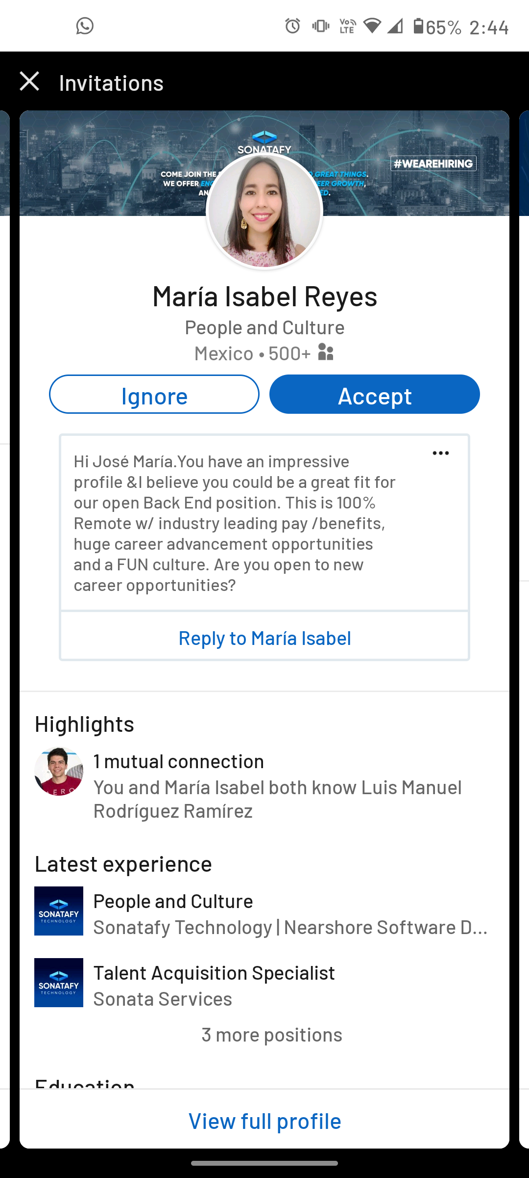

Slide 109
NUNCA PAREN DE APRENDER
APRENDER
APRENDER
APRENDER
APRENDER
APRENDER

Slide 110
Contacto
email: esparev@hotmail.com
LinkedIn: José María Esparza Arévalo
GitHub: esparev
Sitio web: esparev.com

